Slide 1
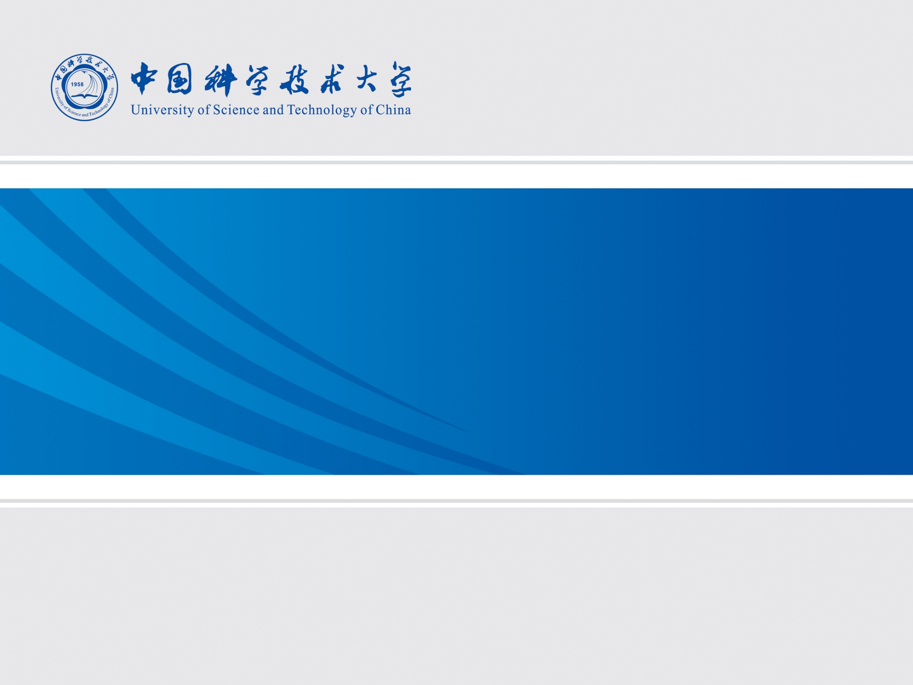
学习汇报
查辰

Slide 2
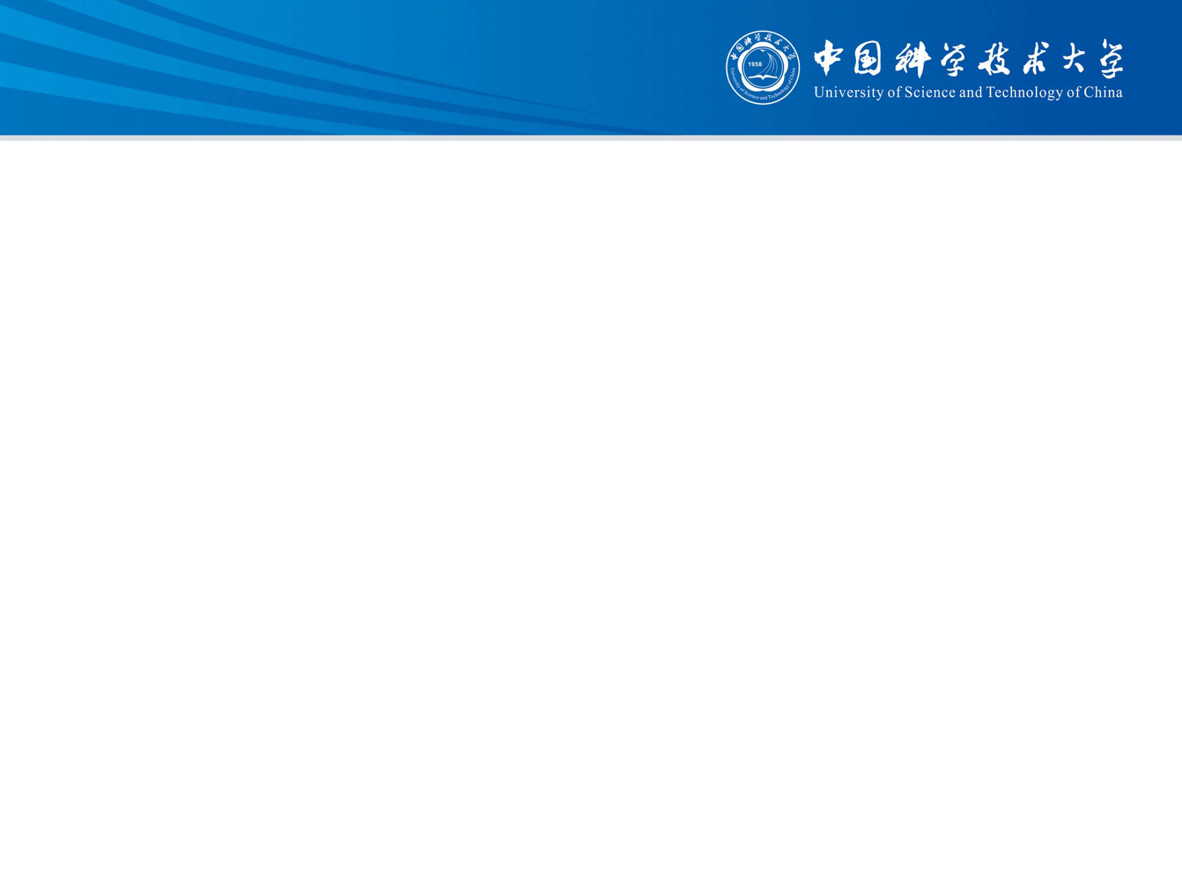
学习汇报
本周主要学习了两个内容：
quantum noise 和quantum operator。
量子光学中原子与光子的相互作用，以及在腔中的原子状态等内容。
读了一些论文（未完成）。

Slide 3
本周学习了quantum computation and quantum information中关于quantum noise 和quantum operator的内容。主要分为两点：
利用Operator-sum representation 表示在体系与环境相耦合的条件下，体系密度矩阵的演化过程。并建立一套公理化体系。
利用上述方法研究了几个quantum noise：Bit flip、phase flip、depolarizing、amplitude damping and phase damping。

Slide 4
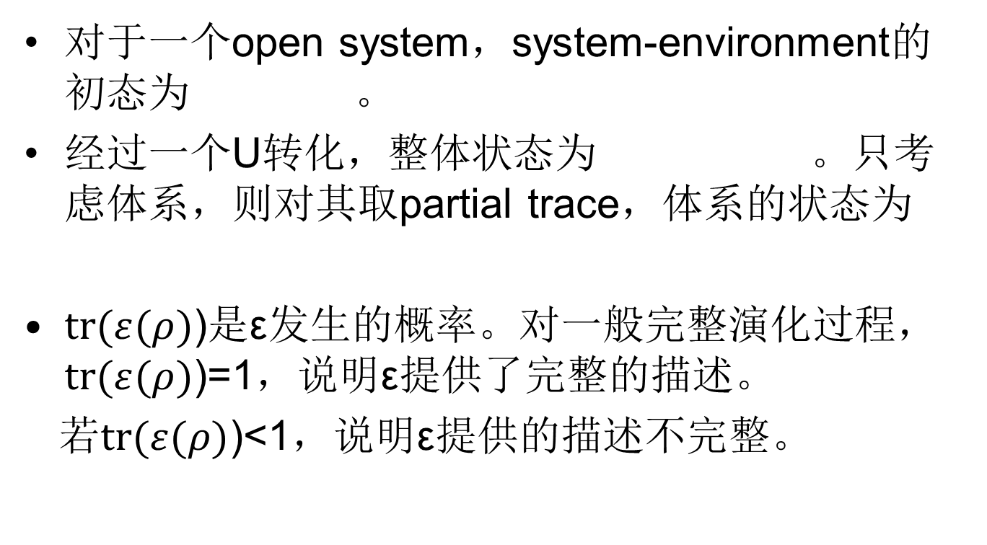
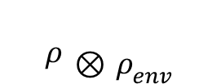


Operator-sum representation

Slide 5
Quantum noise
Bit flip：概率P不变，概率1-P绕X轴翻转180° (0,1态翻转)。Bloch sphere在Y-Z平面上，缩小为(1-2P)。
Phase flip：概率P不变，概率1-P绕Z轴翻转180° (1态增加π的相位)。 Bloch sphere在X-Y平面上，缩小为(1-2P)。
Bit-phase flip：概率P不变，概率1-P绕Y轴翻转180°。 Bloch sphere在X-Z平面上，缩小为(1-2P)。

Slide 6
Quantum noise
Depolarizing：1-P的概率没变，P的概率处于混态I/2。 Bloch sphere在各方向上，缩小为(1-P)。
Amplitude damping：描述能量的散失。可能是保持0态，减小1态的幅度，也可能是1态跃迁到0态。最终Bloch sphere中各点向（0,0,1）点运动。
Phase damping：描述本征态间相对相位的变化，导致量子信息的丢失，但是无能量的损失。可能是保持0态，减小1态的幅度，也可能是消灭0态，减小1态的幅度。经化简后，operator与phase flip相同， Bloch sphere沿X-Y平面，向Z轴聚集。

Slide 7
Atom-photon interactions
将哈密顿量H分为含时与不含时两部分V(t),H₀:
H₀表示atom的哈密顿量，在双能级系统下，只考虑本征态Ψ₁(r,t)和Ψ₂(r,t)。
V(t)代表光与原子相互作用的哈密顿量，可看作微扰，总体状态Ψ=C₁(t) Ψ₁(r,t)+C₂(t) Ψ₂(r,t)。代入薛定谔方程，可得C₁(t)与C₂(t)之间关系的方程组。

Slide 8
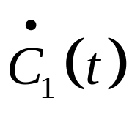
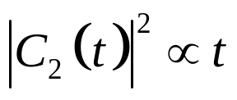
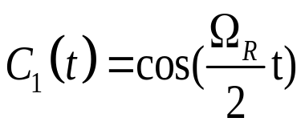
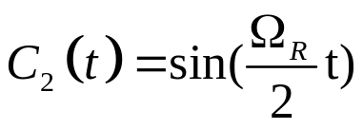
Approximation
根据光强的大小，可分为弱场近似和强场近似：
Weak-field limit：场强小，所以能级跃迁较小，C₁可看作常量， C₁(t)=1, =0，考虑光的带宽Δw，则 。
Strong-field limit：场强大，考虑旋转波近似且只考虑resonance， ，形成Rabi振荡。
pulse area、damping(longitudinal relaxation transverse relaxation)等概念，以及几何表示在Bloch球中演化过程。

Slide 9
Atoms in cavities
介绍了transmission T、finesse of the cavity F、共振频率w_{m}、photon lifetime τ_{cav}、photon decay rate K、Quality factor Q， non-resonant decay rate γ、coupling parameter g等概念。
根据g与(K,γ)大小关系，可分为weak coupling ，strong coupling。

Slide 10
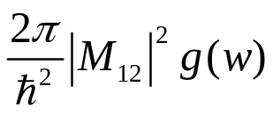
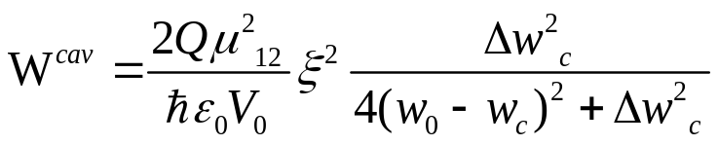
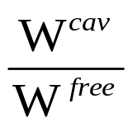
weak coupling
主要讲了the Purcell effect，即spontaneous emission in a single-mode cavity。主要过程是不可逆的光子透过腔的transmission过程
transmission rate W=
在弱耦合下，transmission rate
Purcell factor F_{p}=
当F_{p}>1，spontaneous emission rate 被促进。
当F_{p}<1 ，spontaneous emission rate 被抑制。

Slide 11
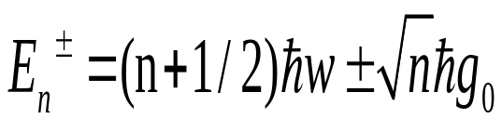
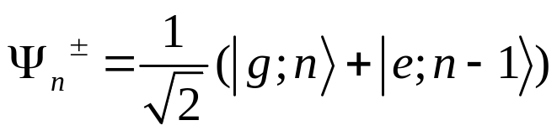
strong coupling
主要过程是可逆的atom吸收，释放光子的过程。
由atom和cavity组成的复合系统的能级消简并，每个能级分裂成两个能级。
能量
状态
因此transmission达到最大的w不再是共振频率w_{c}
而是有一定的detuning。

Slide 12
论文
Surface codes: Towards practical large-scale quantum computation
Kelly2015_超导综述博士论文
Superconducing Qubits and the Physics of Josephson Junctions
这三篇有点长，还没有读完，暂时还没有什么感想。

